Slide 1
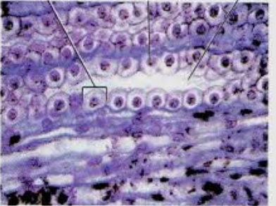
Πολλά επιθηλιακά κύτταρα συνδέονται στενά μεταξύ τους, και σχηματίζουν τον επιθηλιακό ιστό. Ο επιθηλιακός ιστός σχηματίζει μεμβράνες που καλύπτουν εσωτερικές κοιλότητες του σώματος (π.χ ρινική κοιλότητα κ.α. )
Ελεύθερος χώρος - κοιλότητα
επιθηλιακά κύτταρα

Slide 2
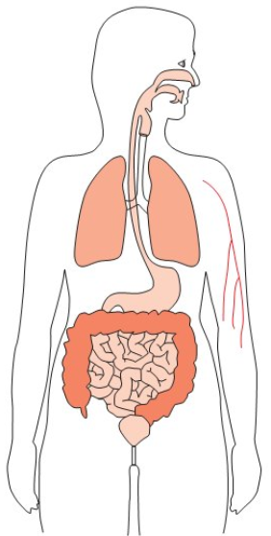
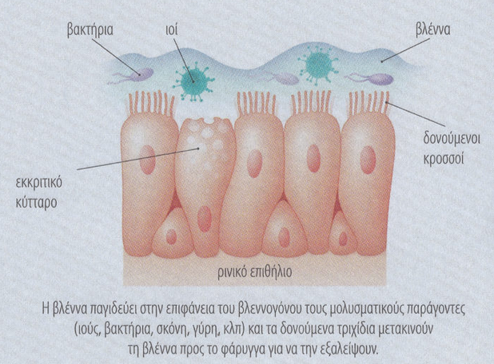
Το εσωτερικό της μύτης καλύπτεται από βλεννογόνο. Πρόκειται για έναν τύπο επιθηλιακού ιστού, του οποίου τα κύτταρα παράγουν μια ουσία την βλέννα.
Η βλέννα παγιδεύει τα μικρόβια, τα οποία στη συνέχεια τα οδηγεί προς το εξωτερικό του οργανισμού μας (π.χ. με τον βήχα ή το φτάρνισμα).
Επίσης η βλέννα μπορεί να κατευθυνθεί προς τον φάρυγγα δηλαδή προς το εσωτερικό του οργανισμού.
βλέννα
βλεννογόνος

Slide 3
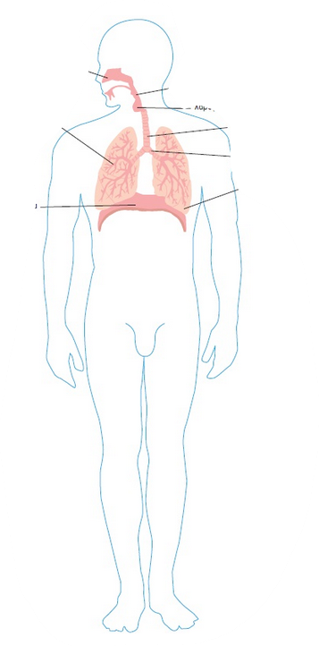
Αναπνευστικό σύστημα ανθρώπου
φάρυγγας
Ρινική κοιλότητα (μύτη)
λάρυγγας
βρόγχος
τραχεία
Δεξιός πνεύμονας
Αριστερός πνεύμονας
διάφραγμα
* Ο φάρυγγας ανήκει και στο πεπτικό και στο αναπνευστικό σύστημα. Δηλαδή μέσα στο φάρυγγα πηγαίνει και η τροφή και ο αέρας που αναπνέουμε.

Slide 4
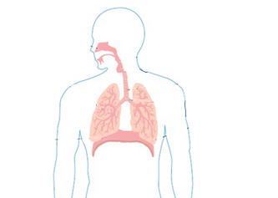
Τα όργανα του αναπνευστικού συστήματος είναι:
φάρυγγας
Ρινική κοιλότητα (μύτη)
λάρυγγας
φάρυγγας
λάρυγγας
Αριστερός πνεύμονας
τραχεία
βρόγχος
Αριστερός πνεύμονας
Δεξιός πνεύμονας
Η αεροφόρος οδός αποτελείτε από Ρινική κοιλότητα, φάρυγγας, λάρυγγας, τραχεία, βρογχικό δένδρο, πνεύμονες

Slide 5
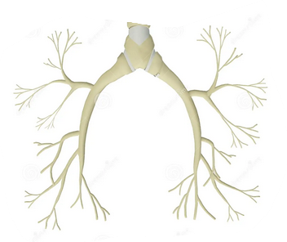
βρογχικό δένδρο

Slide 6
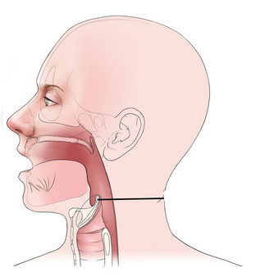
Επιγλωττίδα
φάρυγγας
λάρυγγας
οισοφάγος
Η επιγλωττίδα είναι ένας ιστός που μπορεί να μετακινείται.
Συγκεκριμένα όταν καταπίνουμε την τροφή, η επιγλωττίδα κατεβαίνει προς τα κάτω και φράζει τον λάρυγγα (άρα και τη τραχεία) ώστε η τροφή να περνάει στον οισοφάγο, και όχι να πηγαίνει στην τραχεία και από κει στους πνεύμονες. Εξηγώ… στη συνέχεια

Slide 7
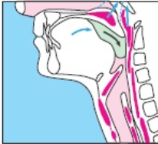
Μπουκιά -τροφή
Επιγλωττίδα
λάρυγγας
οισοφάγος

Slide 8
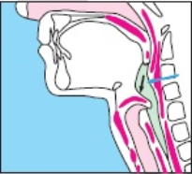
Μπουκιά –τροφή που κατευθύνεται προς οισοφάγο και κλείνει επιγλωττίδα.
Επιγλωττίδα κατεβαίνει και κλείνει το λάρυγγα
λάρυγγας
οισοφάγος

Slide 9
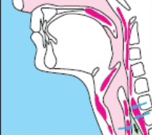
Επιγλωττίδα
Μπουκιά –τροφή στον οισοφάγο .
λάρυγγας
οισοφάγος

Slide 10
Μπουκιά -τροφή
Επιγλωττίδα
λάρυγγας
οισοφάγος
Κάτω από την Επιγλωττίδα, βρίσκονται οι φωνητικές χορδές

Slide 11
φάρυγγας
Ρινική κοιλότητα
λάρυγγας
βρόγχος
τραχεία
Δεξιός πνεύμονας
Αριστερός πνεύμονας
Ο αέρας εισέρχεται (μπαίνει) στη μύτη (ρινική κοιλότητα), μετά περνά στον φάρυγγα και στη συνέχεια στον λάρυγγα.
Από τον λάρυγγα ο αέρας περνά στην τραχεία και μετά στους βρόγχους, που οδηγούν στους πνεύμονες.

Slide 12
βρογχικό δένδρο
διακλάδωση
Στο βρογχικό δέντρο που υπάρχει μέσα στους πνεύμονες κάθε βρόγχος διακλαδίζεται σε μικρότερους αγωγούς (σωληνάκια), μέσα στο βρογχικό δέντρο υπάρχει αέρας .

Slide 13
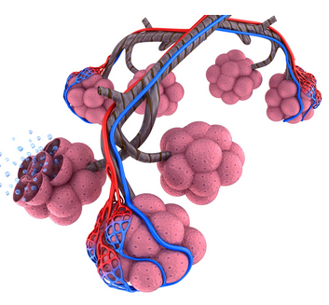
βρογχικό δένδρο
Άκρα βρογχικού δένδρου
Στα άκρα του βρογχικού δένδρου υπάρχουν οι κυψελίδες , αυτές είναι μικρές σφαίρες που μέσα τους έχουν αέρα.
κυψελίδες που περιέχουν αέρα
Δηλαδή οι κυψελίδες είναι μικροί αεροφόροι σάκοι (σάκοι με αέρα) , οι κυψελίδες
Οι μπλε και οι κόκκινες γραμμές είναι αιμοφόρα αγγεία που περιέχουν αίμα

Slide 14
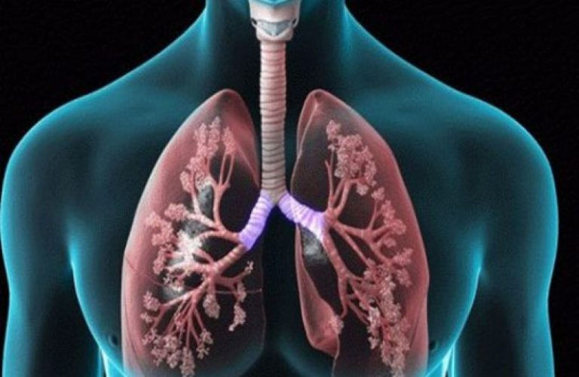
κυψελίδες
κυψελίδες
βρογχικό δένδρο

Slide 15
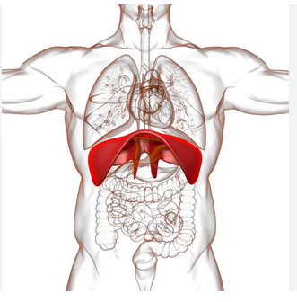
θωρακική κοιλότητα (περιέχει καρδιά, πνεύμονες…)
διάφραγμα είναι μυς ο οποίος χωρίζει τη θωρακική από την κοιλιακή κοιλότητα
κοιλιακή κοιλότητα (περιέχει στομάχι, έντερα …)

Slide 16
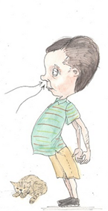
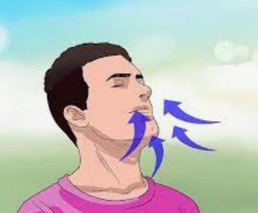
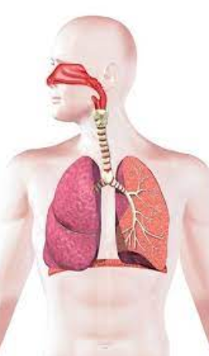
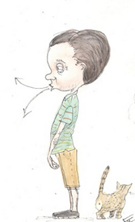
ΕΙΣΠΝΟΗ
Αναπνοή
Κατά την εισπνοή εισέρχεται στον οργανισμό μας αέρας που περιέχει οξυγόνο
ΟΞΥΓΟΝΟ
ΕΚΠΝΟΗ
ΔΙΟΞΕΙΔΙΟ ΤΟΥ ΑΝΘΡΑΚΑ
ενώ κατά την εκπνοή εξέρχεται από τον οργανισμό μας αέρας, που περιέχει διοξείδιο του άνθρακα .

Slide 17
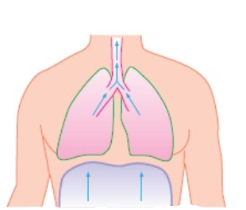
εκπνοή
Για να πραγματοποιηθεί η εκπνοή:
το διάφραγμα διαστέλλεται (μεγαλώνει) και ανεβαίνει προς τα πάνω.
ΑΕΡΑΣ
οι μεσοπλεύριοι μύες (είναι μυς που υπάρχουν γύρω από την θωρακική κοιλότητα) διαστέλλονται (μεγαλώνουν)
ΔΙΑΦΡΑΓΜΑ
θωρακική κοιλότητα
Έτσι, μειώνεται ο όγκος (χώρος) της θωρακικής κοιλότητας και οι πνεύμονες πιέζονται, και έτσι ο αέρας σπρώχνεται προς τα έξω
Το αποτέλεσμα είναι η έξοδος αέρα που περιέχει διοξείδιο του άνθρακα από τους πνεύμονες

Slide 18
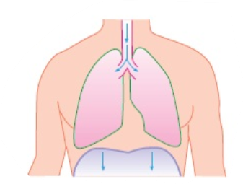
εισπνοή
εισπνοή
Για να πραγματοποιηθεί η εισπνοή:
ΑΕΡΑΣ
το διάφραγμα συστέλλεται (μικραίνει) και κατεβαίνει προς τα κάτω.
οι μεσοπλεύριοι μύες (είναι μυς που υπάρχουν γύρω από την θωρακική κοιλότητα) συστέλλονται (μικραίνουν)
ΔΙΑΦΡΑΓΜΑ
θωρακική κοιλότητα
Έτσι, αυξάνεται ο όγκος (χώρος) της θωρακικής κοιλότητας
Το αποτέλεσμα είναι η είσοδος ατμοσφαιρικού αέρα με οξυγόνο στους πνεύμονες

